Slide 1

Vodní toky 2022
Prevence povodní je prioritou vodohospodářů
i za sucha a nedostatku vody
Pavel Punčochář
„Období po povodni je obdobím před další povodní…“ Myslíme na to???
Notes:
Vyjděte prosím z tohoto titulního snímku, který je přímo v prezentaci – přepište název, podnázev (autora) a datum prezentace dle potřeby, vyměňte případně titulní fotografii, a to buď přes pravé tlačítko myši Změnit obrázek, nebo obrázek smažte a vložte nový pomocí ikony uprostřed zástupného symbolu pro vložení obrázku. Klikněte na nově vložený obrázek a přeneste jej do pozadí přes Nástroje obrázku / Formát / Přenést dál / Přenést do pozadí. Některé objekty, jako logo, modrá horizontální linka a černá svislá linka, jsou proto umístěny přímo na snímku (jinak by byly překryty velkým obrázkem, neboť objekty vložené v šabloně se stávají její pevnou součástí a nelze měnit jejich velikost, umístění ani vrstvu). Pokud byste vložili titulní snímek jako nové rozložení, bylo by třeba logo, horizontální a svislou linku nakopírovat ze vzorové prezentace (po vložení se umístí na správnou pozici). Lépe je ovšem využít výše zmíněný postup, který je výměnou za to, že titulní fotografie zůstane měnitelná vzhledem k možnostech a omezením PowerPointu.

Slide 2
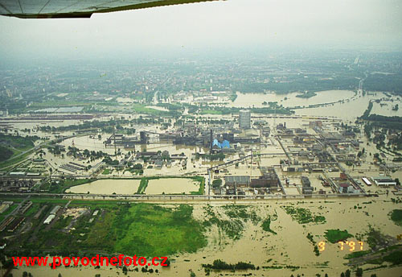
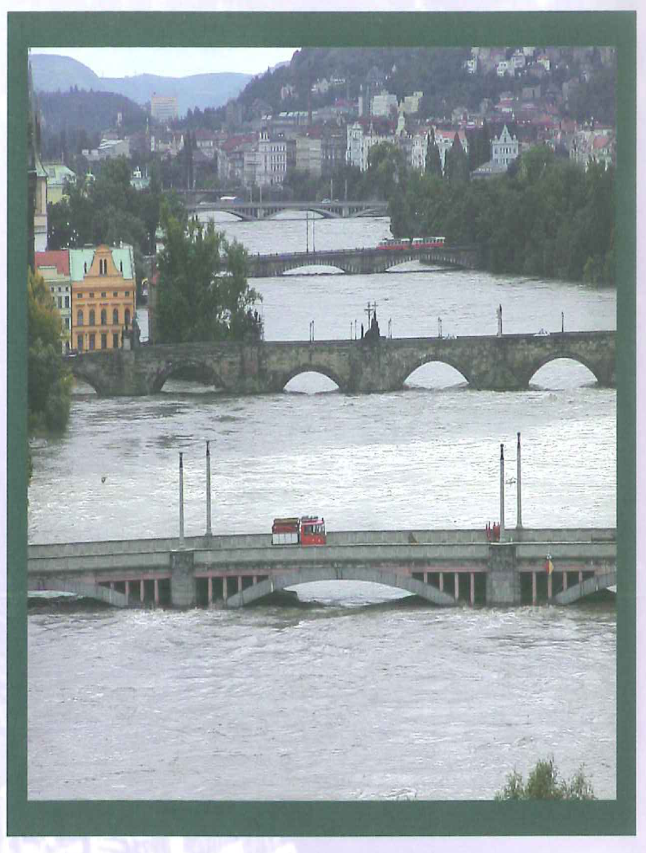
Povodňová situace [rok] | Počet ztrát na lidských životech | Povodňové škody [mil. Kč]
 |  | celkové | z toho na VH dílech v majetku státu
1997 | 60 | 62 600 | 6 600
1998 | 10 | 1 800
2000 | 2 | 3 800 | 606
2001 | 0 | 1 000 | 100
2002 | 16 | 75 100 | 4 630
2006 | 9 | 6 200 | 2 238
2009 | 15 | 8 500 | 1 392
2010 | 8 | 15 200 | 3 400
2013 | 15 | 15 400 | 2 196
Celkem | 135 | 189 600 | 21 162
1997
1998
2000
2002
2006
2009
2010 TROUBKY II
2013

Slide 3
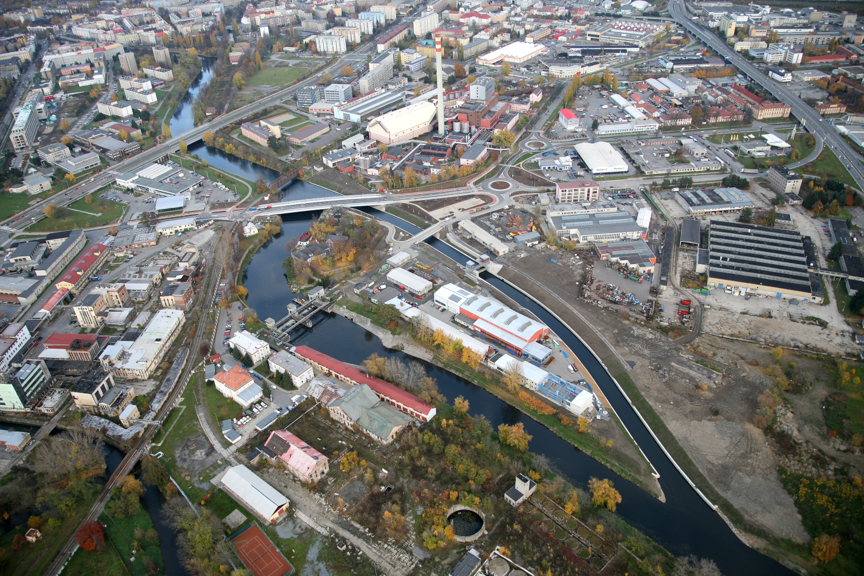
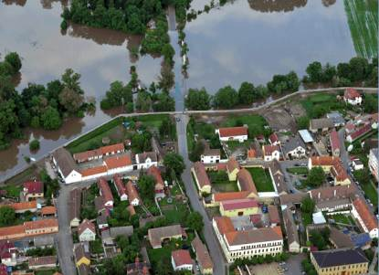
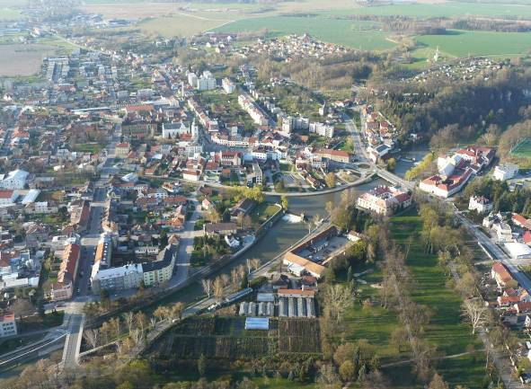
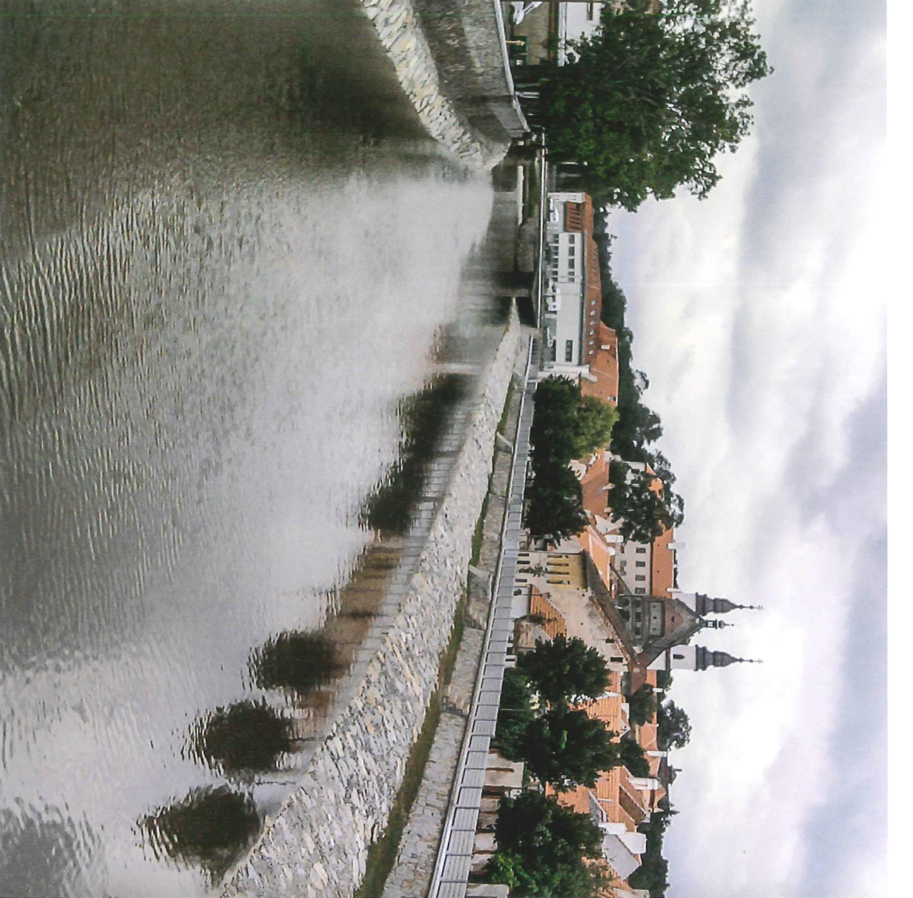
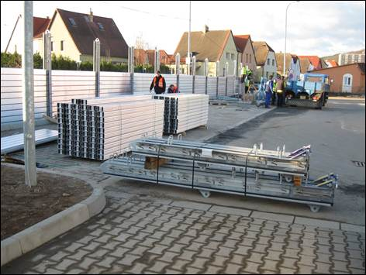
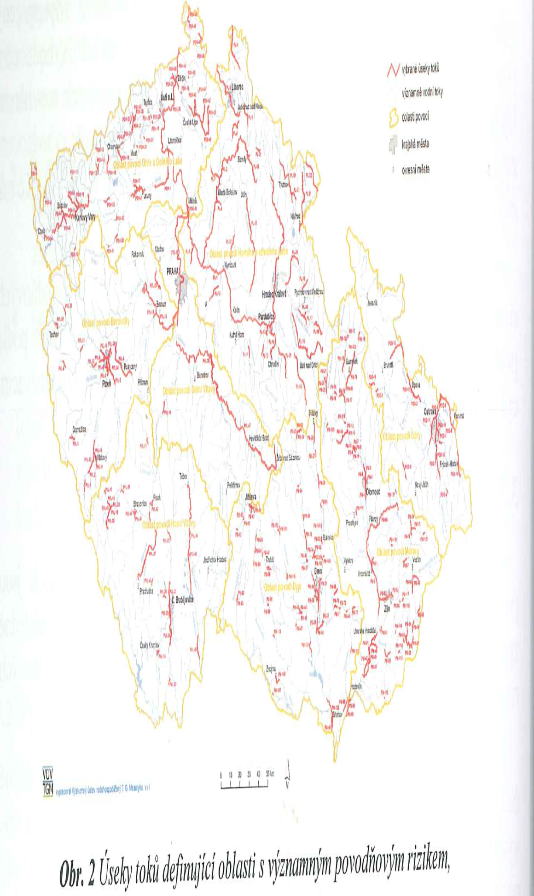
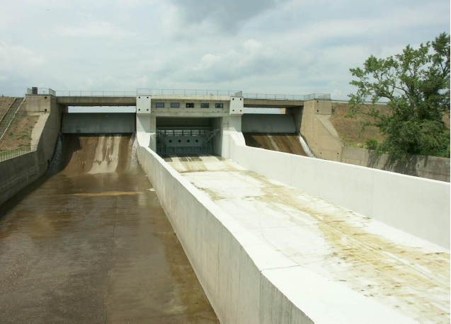
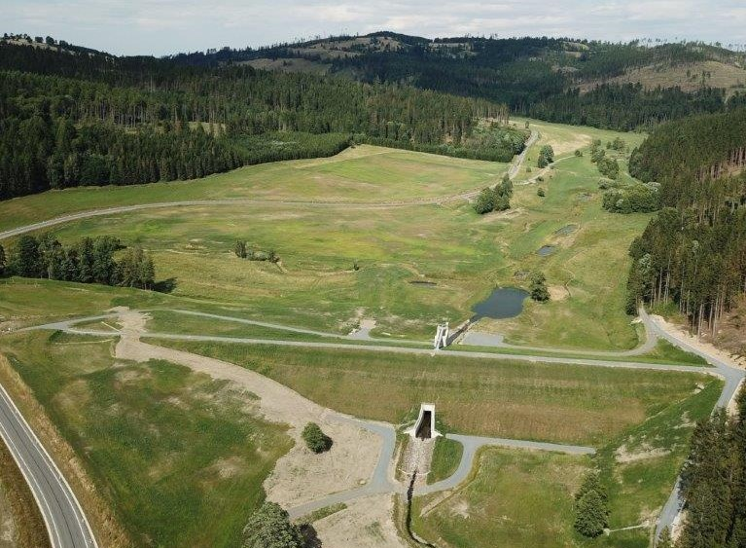
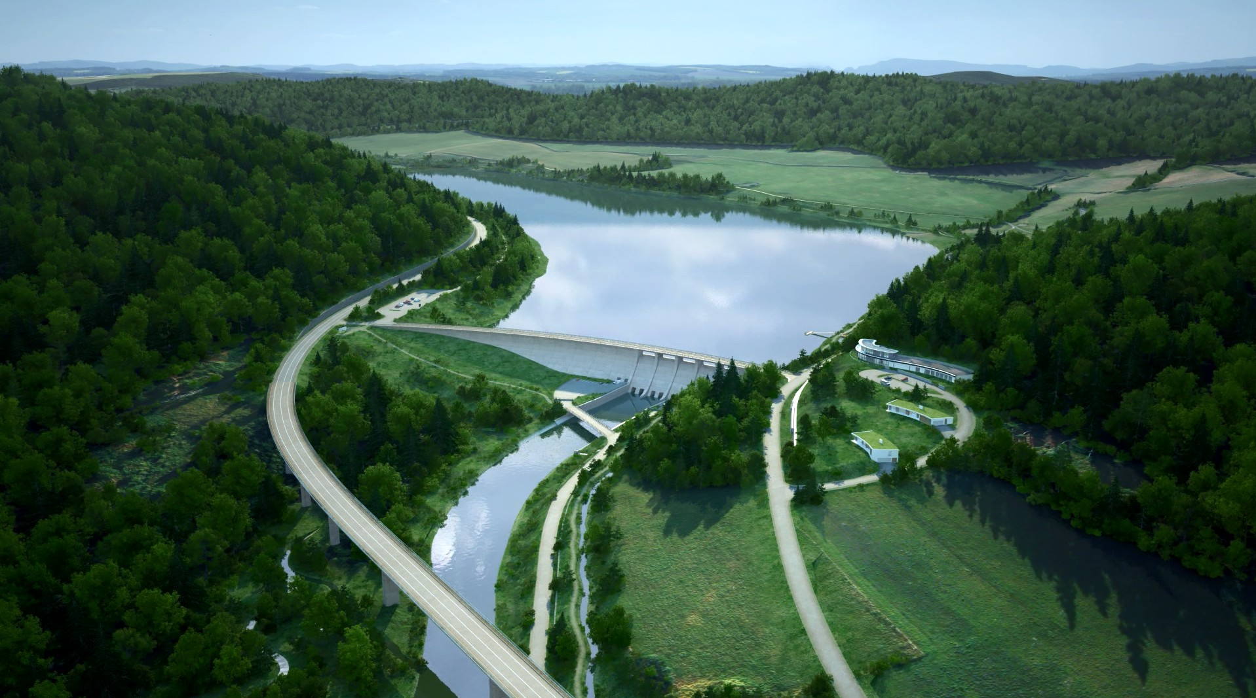
Program prevence před povodněmi Ministerstva zemědělství
etapa | období | počet akcí |  | náklady mld. Kč
 |  | celkem | z toho stavby | celkem | dotace
I. (zahájení) | 2002-2007 | 483 | 435 | 4,40 | 3,62
II. (rozvinutí) | 2007-2014 | 549 | 379 | 11,54 | 10,13
III. (retence) | 2014-2022 | 112 | 64 | 3,58 | 2,71
IV. | 2018-2028 | 61 | 48 | 5,10 | 4,40
CELKEM | 2002-2028 | 1 205 | 926 | 24,62 | 20,86
PPO Olomouc
Bohušovice nad Ohří
Choceň – Tichá Orlice
Poldr Žichlínek
Uherské Hradiště
Praha 5 – Radotín a Zbraslav
Jak vyplývá z mapy úseků vodních toků se zvýšeným povodňovým rizikem, stále je kde zlepšit stávající stav protipovodňových opatření…………
VD Nechranice –
úprava bezp. přelivu
Poldr Jelení
Nové Heřminovy
Poldr Kutřín

Slide 4
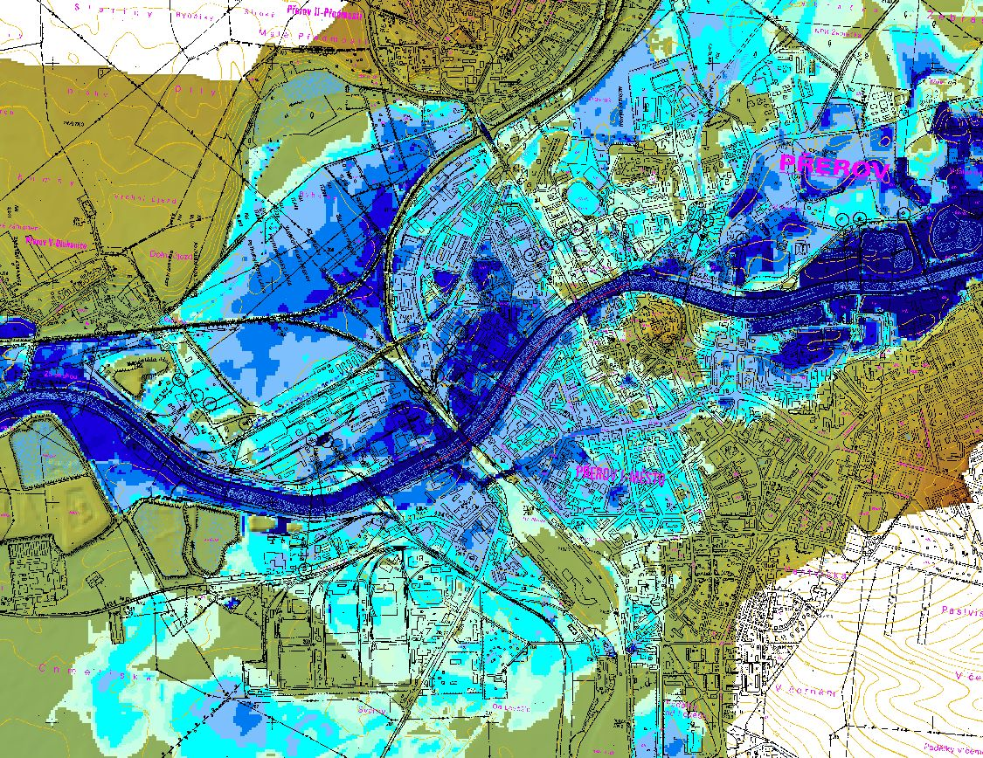
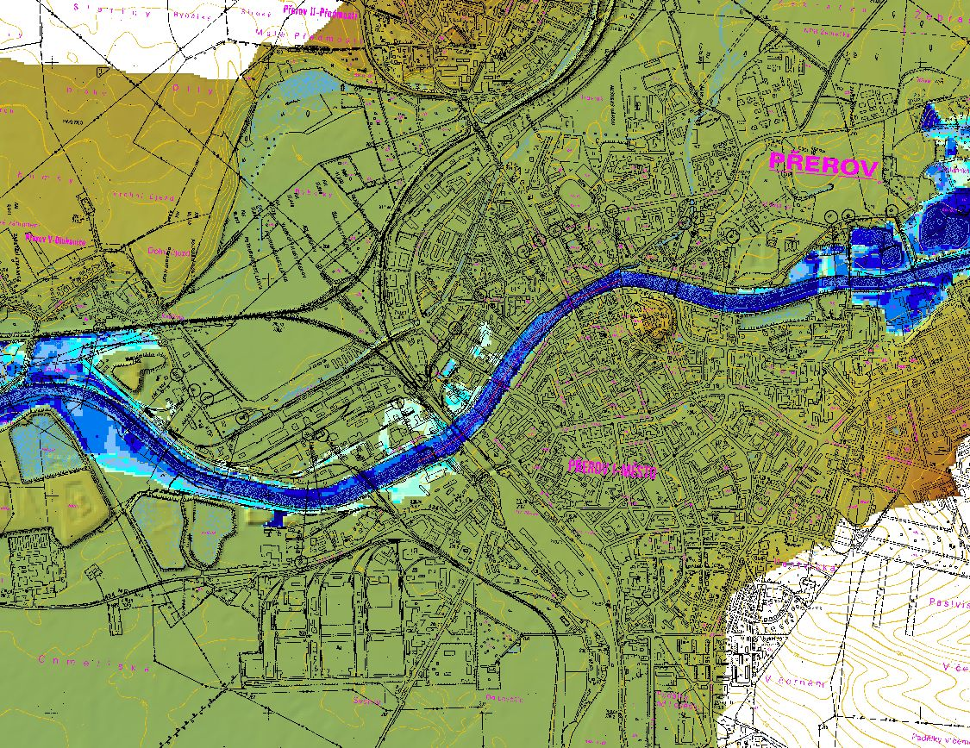
Aktuální vývoj protipovodňových opatření na Bečvě: Provedená opatření (technická i přírodě blízká) podél vodního toku zajistí ochranu na Q- 50. Ochrana na vyšší povodeň (vč. úrovně 1997) nelze zajistit bez akumulace.
Situace
v Přerově
DNES
Po akumulaci ve vodním díle
Historicky označovaný profil „Nádrž Teplice“ se nyní označuje „Vodní dílo Skalička“ a postupně docházelo k vývoji názorů, jaká akumulace to má být….
Samozřejmě opět rozdílné pohledy techniků a ochránců životního prostředí. Nakonec bylo vybráno 5 variant
k posouzení „multikriteriální analýzou“ (tento typ poprvé
v ČR). (Zpracovatelský tým ČVUT, VUT, HBÚ AV ČR a hydrogeologické instituce).
Z posouzení vyšlo následující pořadí:
Posuzované varianty ……………………………… . a jejich pořadí
V-1 – „nulová varianta“, bez VD, stávající ochrana na Q-50
V-2 – „boční suchá nádrž“ ……………………..…… 5. místo
V-3– „boční suchá nádrž“ s manipulací objemu …… 2. místo
V-4 – „boční víceúčelová vodní nádrž“ ……………… 1. místo
V-5 – „průtočná suchá nádrž“ ……………………….. 3. místo
V-6 – „průtočná víceúčelová vodní nádrž“ ………….. 4. místo
Na základě preferencí MŽP a Ministerstva zdravotnictví, v souladu s Programovým prohlášením vlády a následné dohody mezi MZe a MŽP se zohledněním stanoviska obcí byla navržena
k realizaci druhá nejlépe varianta V3 –boční suchá nádrž s manipulovatelným objektem.

Slide 5
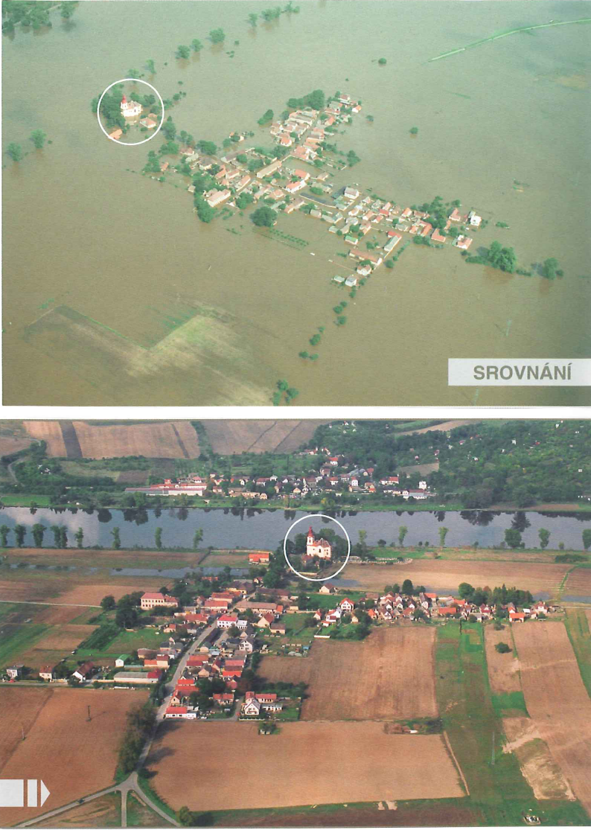
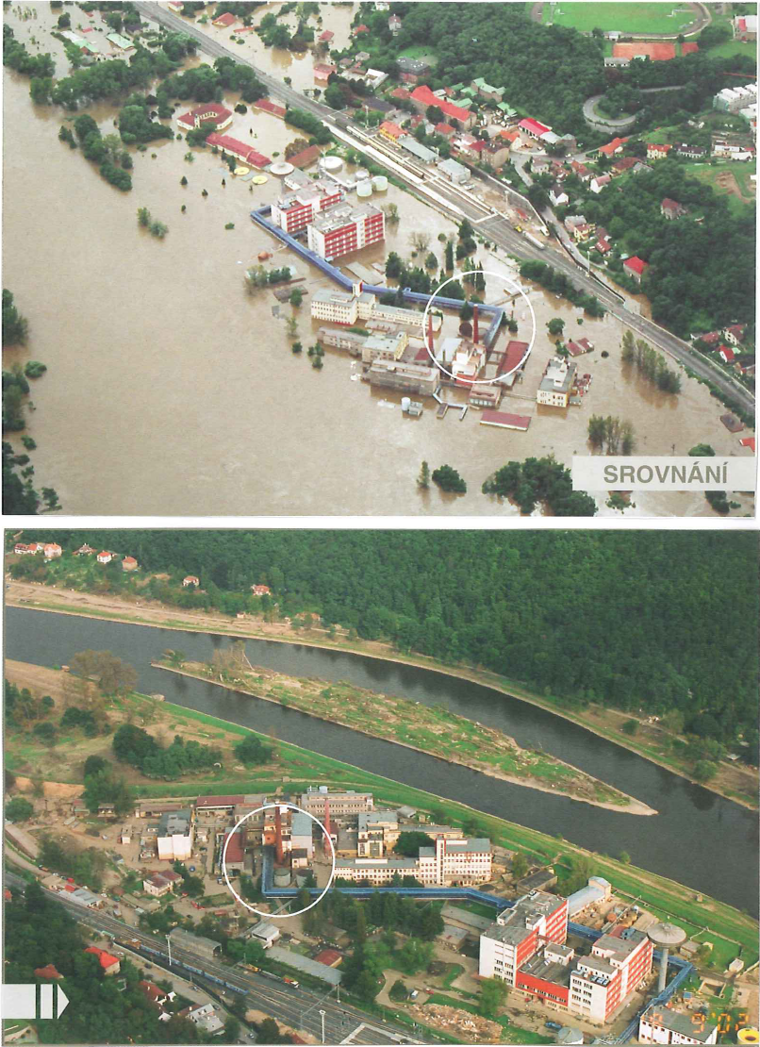
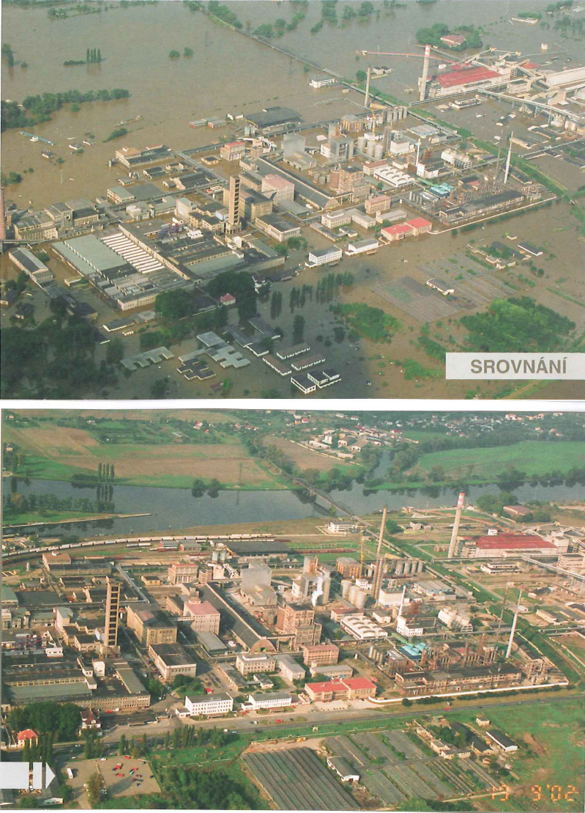
Povodeň 2002
Stav mimo povodeň
Obec Počáply v Polabí
Ukázka našich „dostupných prostorů k rozlivům“ za extrémní povodně

Slide 6
Technická a netechnická opatření prevence povodní
(analýza v povodí Rýna Prof. M. Disse)
Proč trvají rozpory mezi vodohospodáři a ochránci životního prostředí při rozhodování o protipovodňových opatření ??
Volání po rozlivech v údolních nivách: Téměř nelze realizovat, údolní nivy silně osídlené, přestěhování majetků
a přesun obyvatel jinam je nereálnou iluzí ….
Zlepšení stavu krajiny a hospodaření s půdou: Jistě, vodohospodáři podporují. ALE co bychom vlastně potřebovali od krajiny pro omezení obou hydrologických extrémů???
Zpomalení a snížení povrchového odtoku včetně omezení eroze: Jistě obecná shoda všech.
Chceme tedy, aby půdní profil byl připraven zachytit dopadající srážky „volným prostorem“? Ale očekává se, aby půdní profil, kde údajně chybí 30 % vláhy, byl zaplněn a vegetace přečkala sucha. Pak se ovšem povrchový odtok urychlí, „volný“ prostor nebude.
Chceme, aby vznikly tůně a mokřady, které vodu v krajině zadrží… Ano lokálně, velmi podpoří biodiverzitu…ale nesmí být delší období sucha, protože vyschnou a hlavně nijak neřeší nedostatek vody (ve vodních tocích, pro hospodářské účely). Budou-li dostatečně naplněny, pak vyšší úhrn srážek nezadrží, opět podpoří povrchový odtok….
„Pufrování“ hydrologických podmínek krajinou je evidentně obtížná disciplína, závislá na rovnoměrnosti srážek….
Proč tedy rozpory a zdržování realizace opatření efektivních opatření jednostranným nadřazováním veřejného zájmu ve prospěch ochrany přírody s rizikem následků hydrologických extrémů– povodní a sucha na obyvatele a hospodářství?
 | mld. EURO | Snížení hladiny povodně cm
Přírodě blízká prospěšná opatření | 8,4 | - 10
Reaktivace záplavových území | 1,45 | -(15 až 25)
Technické zadržování povodně | 0,96 | -(45 až 60)
Úpravy ohrázování | 1,42 | Zvýšená bezpečnost
Územní plány | 0,06 | Indikace rizik
Předpověď | 0,012 | Kvalitní varování
…..Což dle scénářů vývoje klimatu nelze očekávat…a tak bude třeba pro omezení hydrologických extrémů směřovat ke kombinaci přístupů a nezatracovat ten efektivní – který ovšem může mít nepříznivý vliv na přírodu… a to je třeba harmonizovat…..

Slide 7
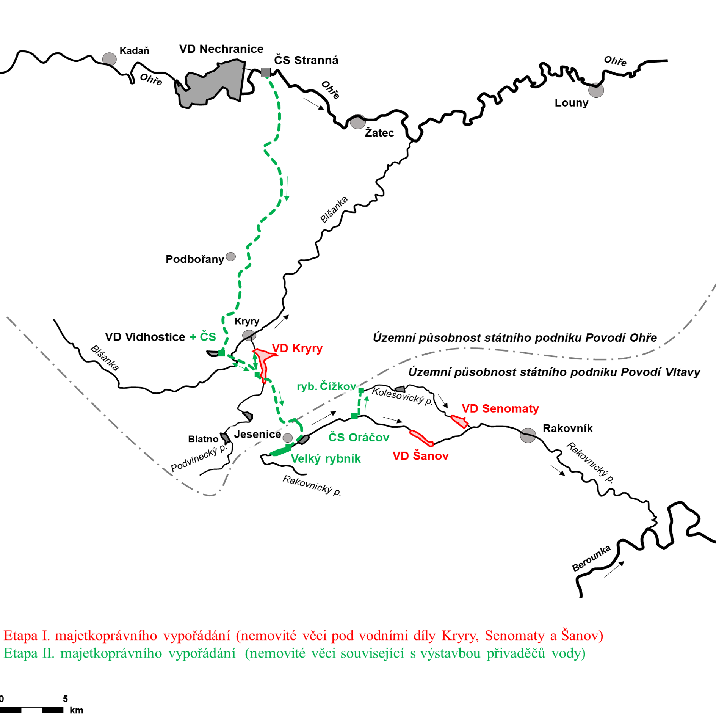
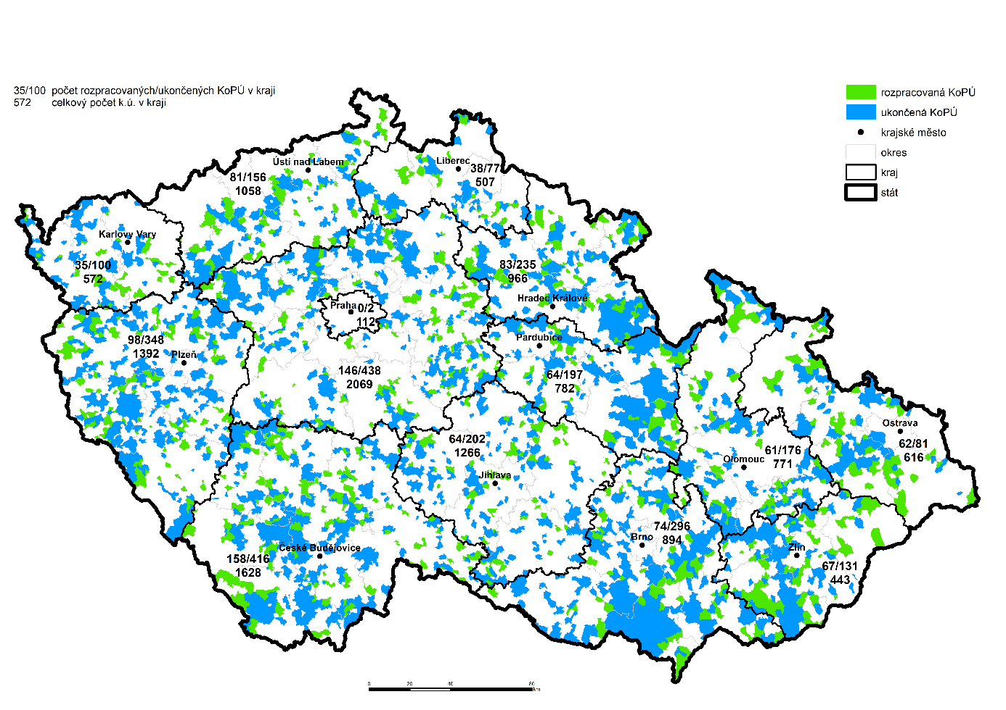
Jednání s Krajskými vodoprávními úřady (duben, 2022)
Ministerstvo zemědělství podporuje také řadu dalších aktivit, které posilují odolnost a udržitelnost vodních zdrojů, a omezují následky hydrologických extrémů.
Přehled za léta 2019 -2021 obsahovala informace pro vládu :
„Informace o průběhu naplňování programů k omezení následků sucha
a nedostatku vody v České republice v gesci Ministerstva zemědělství
v letech 2019 – 2021“
a každoroční poziční zprávy o plnění Koncepce ochrany před následkem sucha
Pozemkové úpravy a meliorační
stavby – ukázka z r. 2020 (SPÚ)
Příprava a realizace přehradních nádrží
v regionech s výskytem sucha a s nedostatkem vodních zdrojů
Příprava VD Senomaty, Šanov, Kryry
s přivaděčem z Ohře pod Nechranickou nádrží
Podpora rybníků a malých vodních nádrží
2016 – 2021: celkem 1553 akcí s podporou 4,2 mld. Kč
Tůně Drslavice
Realizovaná společná zařízení v r. 2020
Druh | Protierozní (ha) | VH opatření (ha)
 | 834,7 | 699,5
Lesy ČR
Pozemkové úpravy v ČR

Slide 8
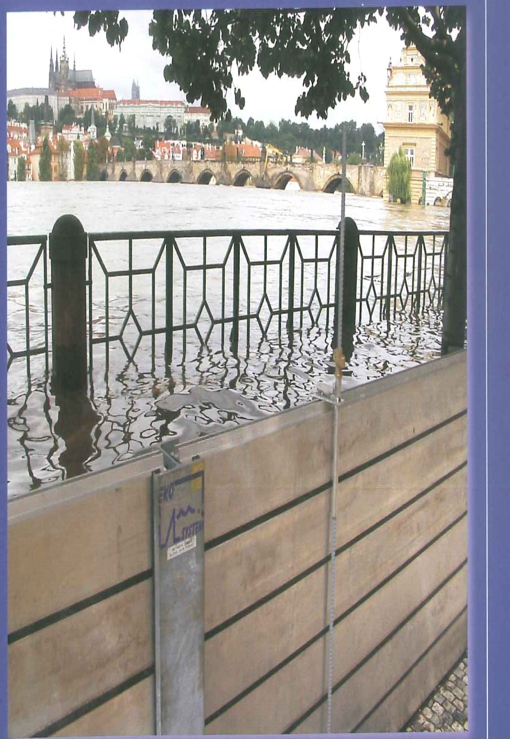
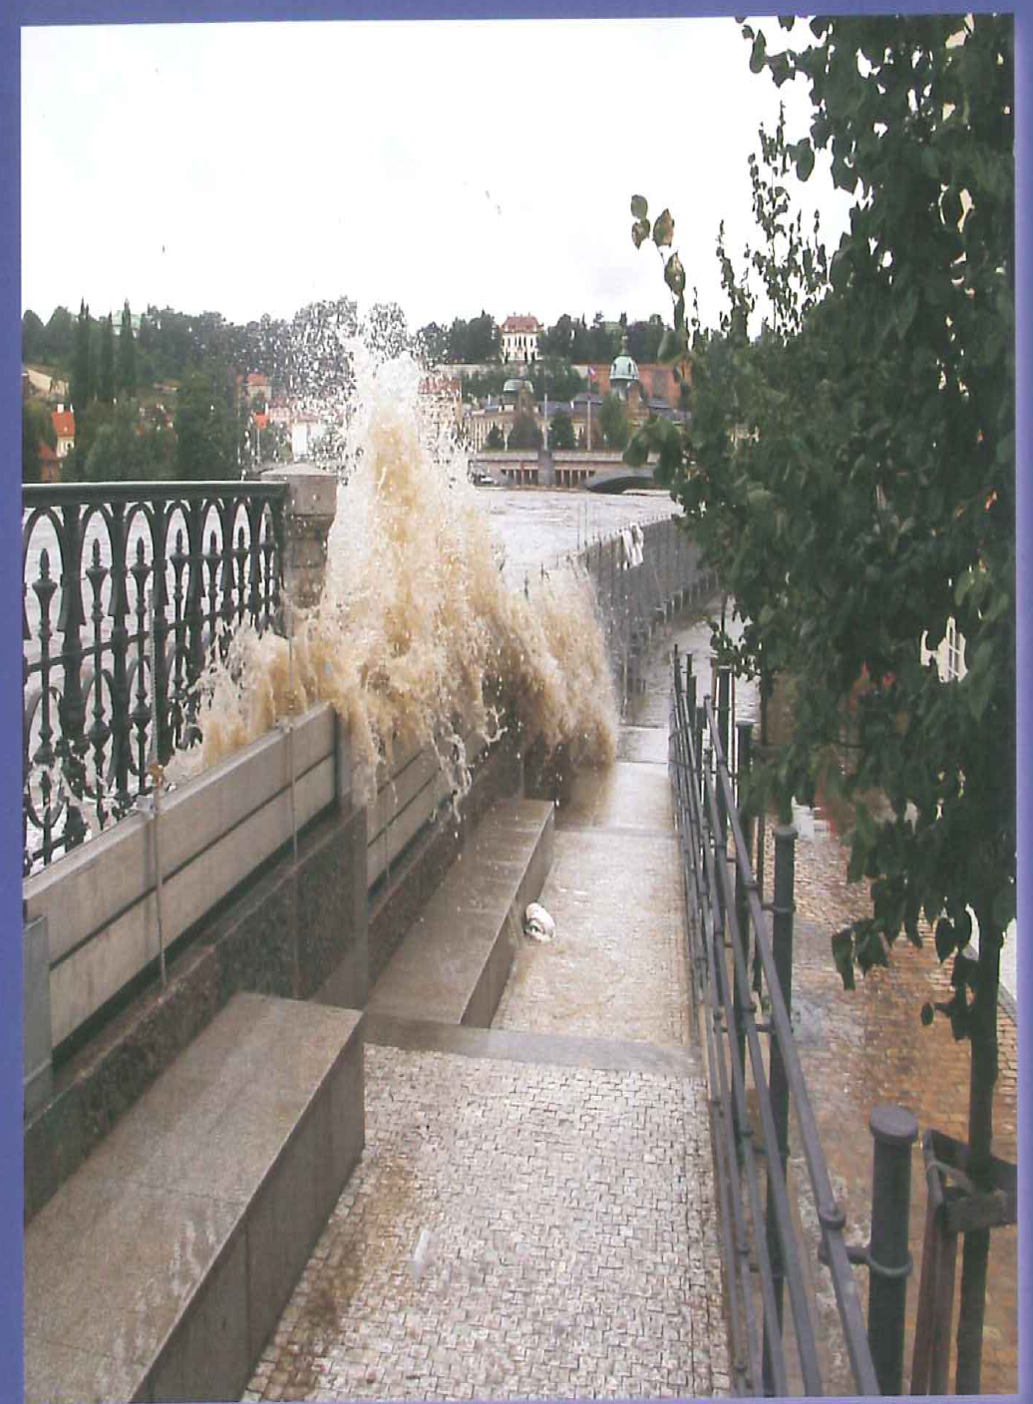
Děkuji za Vaši pozornost!
pavel.puncochar@mze.cz

